Slide 1

GINOP 6.1.7-17
Munkahelyi képzések támogatása mikro-, kis- és középvállalatok és nagyvállalatok munkavállalói számára indított képzések szakmai támogató programja
Munkahelyi képzések
megvalósítását segítő
szakmai ajánlások és útmutatók

Slide 2
Környezetközpontú irányítási rendszer belső auditor képzés
2021
A bemutatóban hivatkozott
szakmai anyag
kidolgozója:
Németh Balázs
Tőzsér Katalin

Slide 3
I.
Jogszabályi előírások és szakmai elvárások
Részletes tájékoztatás: https://kepezz.hu/VideoLibraryArticle/Details/6
(regisztráció után)

Slide 4
Jogszabályi előírások
A Magyarországon betartandó munkavédelmi előírásokat és követeleményeket az alábbiak szabályozzák:
Vonatkozó törvények
Kormányrendeletek
Miniszteri rendeletek
Szabványok
Európai Unió rendeletei
Egyes jogszabályban meghatározott (környezetterhelőbb) tevékenységek esetén a gazdálkodó szervezetnek kötelező megfelelő környezetvédelmi végzettségű szakembert, úgynevezett környezetvédelmi megbízottat alkalmazni, aki azonosítja a vonatkozó környezetvédelmi előírásokat és segít a kötelezettségek teljesítésében.
Részletes tájékoztatás: https://kepezz.hu/VideoLibraryArticle/Details/7 (regisztráció után)

Slide 5
szakmai elvárások
Az ISO 14001 szabvány szerinti Környezetközpontú Irányítási Rendszer (röviden: KIR) más irányítási rendszerekhez hasonlóan egy önként vállalt kötelezettség bármely szervezet részére, de egyes tevékenységek végzéséhez már követelményként jelenik meg egy megrendelő részéről vagy jogszabályi előírás alapján.
A hulladékgazdálkodásban, az ökocímkézésben és a közösségi környezetvédelmi vezetési és hitelesítési rendszerben (EMAS) jelentős szerepe van az ISO 14001 szabvány szerinti rendszernek.

Slide 6
II.
Szabványosítás, irányítási rendszerek, PDCA ciklus
Részletes tájékoztatás: https://kepezz.hu/VideoLibraryArticle/Details/6
(regisztráció után)

Slide 7
szabványosítás
Szabvány kiadása szabványosítási eljárás keretében történik, melynek célja:
kölcsönös megértés megteremtése a gazdaság szereplői között (terminológiai-, fizikai mennyiségek, termékek műszaki követelményeinek értelmezése)
elősegíteni az általános és ismételten alkalmazható eljárások, műszaki megoldások közrebocsátásával a termelés korszerűsítését, a szolgáltatások színvonalának javítását
elősegíteni a kereskedelem műszaki akadályainak elhárítását
elősegíteni a műszaki fejlesztés eredményeinek széles körű bevezetését
költségcsökkentés
biztonság, az élet-, az egészség- és a környezetvédelem növelés
fogyasztói érdekvédelem érvényesítése
A szabvány elismert szervezet által alkotott vagy jóváhagyott, közmegegyezéssel elfogadott olyan műszaki (technikai) dokumentum, amely tevékenységre vagy azok eredményére vonatkozik, és olyan általános és ismételten alkalmazható szabályokat, útmutatókat vagy jellemzőket tartalmaz, amelyek alkalmazásával a rendező hatás az adott feltételek között a legkedvezőbb.

Slide 8
Irányítási rendszerek
A Nemzetközi Szabványügyi Szervezet által kiadott több mint 60 irányítási rendszer alkalmazása (pl.: ISO 9001) vált elfogadottá napjaikra.
Az irányítási rendszerek célja:
vállalkozása tevékenységeit, folyamatokba rendezzék
a folyamatokat szabályozzák
az elvégzett tevékenységeket és azok eredményeit dokumentálási rendszerrel igazolhatóvá, visszakereshetővé, nyomon követhetővé tegyék, • az erőforrások kihasználását növeljék
előírásokat és vevői elvárásokat teljesítsék
a vállalkozás tevékenységének kockázatait és lehetőségeik jobban kezeljék
ezek hatékony megvalósításával versenyelőnyt biztosítanak a versenytársakkal szemben

Slide 9
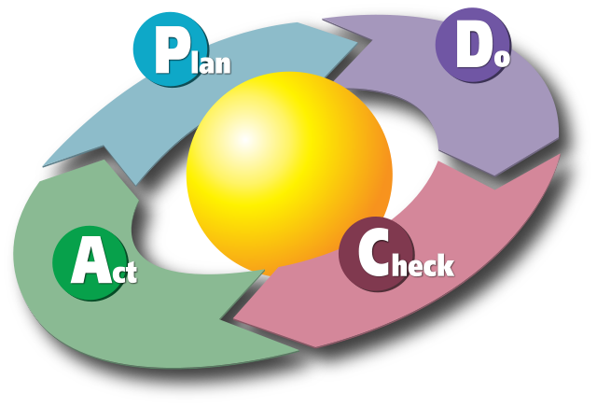
Pdca ciklus
A PDCA-ciklus egy ismétlődő, négylépéses menedzsment módszer, amelyet a termékek és folyamatok kontrolljára és folyamatos fejlesztésére használnak.

Slide 10
III.
Környezetközpontú irányítási rendszer (KIR)
Részletes tájékoztatás: https://kepezz.hu/VideoLibraryArticle/Details/6
(regisztráció után)

Slide 11
kir
Az ISO 14001, az ISO 14000, egy környezetközpontú irányítási rendszerekkel foglalkozó szabványcsalád része, amelyet azért hoztak létre, hogy egy vállalat tevékenysége, folyamatai során:
minimálisra csökkentse a környezetre gyakorolt negatív hatásokat (pl. negatív változások a levegőt, földet, vizeket érintően)
összhangban kerüljön az alkalmazott törvényekkel, szabályokkal és más környezetvédelemmel kapcsolatos előírásokkal
ezeket folyamatosan fejlessze
A szabványt hazánkban az MSZ EN ISO 14001:2015 néven jelölik, amely magyar nyelven is megjelent.

Slide 12
Kir kapcsolódása más irányítási rendszerekhez
Valamennyi ISO rendszerszabványnál közös keretrendszert alkalmaznak.
Ez a keretrendszer egy közös, magas szintű szerkezet, ami valamennyi jövőbeni ISO menedzsmentszabvány esetében közös általános struktúrát (tartalomjegyzéket, fejezeteket, stb.), azonos kifejezéseket az azonos követelmények megfogalmazására, közös kifejezéseket és meghatározásokat jelent.
A Munkahelyi Egészségvédelem és Biztonság Irányítási Rendszert követelményeit meghatározó ISO 45001:2018 jelű szabvány is ebben az egységes struktúrában került kiadásra.

Slide 13
A pdca ciklus a kir szabványban
Az irányítási rendszerek alapvető részét képezi a PDCA-ciklus, másnéven a PDCA-modell.
Plan (tervezés): a MEB-kockázatok és MEB-lehetőségek, valamint az egyéb kockázatok és az egyéb lehetőségek meghatározása és felmérése, MEB-célok és -folyamatok kialakítása, amelyek az eredmények eléréséhez szükségesek, összhangban a szervezet MEB politikájával
Do (végrehajtás): a folyamatok terv szerinti végrehajtása
Check (ellenőrzés): a tevékenységek és folyamatok figyelemmel kísérése és mérése, tekintettel a MEB-politikára és MEB-célokra, valamint az eredmények jelentése
Act (intézkedés): intézkedések megtétele a MEB-teljesítmény folyamatos javítására a tervezett eredmények elérése érdekében

Slide 14
A kir rendszer célja
Ennek a szabványnak az a célja, hogy keretrendszert biztosítson a szervezetek számára ahhoz, hogy megóvják a környezetet és válaszoljanak a változó környezeti körülményekre, egyensúlyban a társadalmi-gazdasági igényekkel.
Meghatározza azokat a követelményeket, amelyek képessé tesznek egy szervezetet arra, hogy elérje azokat a tervezett eredményeket, amelyeket környezetközpontú irányítási rendszere számára meghatározott.
A környezetközpontú irányítás módszeres megközelítése információval láthatja el a felső vezetőséget, hogy hosszú távon sikeres legyen és hozzájárulási lehetőségeket hozzon létre a fenntartható fejlődéshez.

Slide 15
Kir előnyei
Számos pozitív hatás elérhető általa:
Környezeti hatások csökkentése
Gazdasági hatékonyság növelése
Külső megítélés javulása és jogszabályi megfelelés biztosítása
Fenntartható fejlődés biztosítása
Egy szervezetnél a környezetvédelmi megbízott feladata a környezetvédelmi előírások azonosítása, az előírások ismertetése a vezetővel és a hatáskörébe utalt környezetvédelmi feladatok teljesítése.
Az ISO 14001 rendszer alkalmazása a környezetvédelmi szempontok fontosságának folyamatos figyelembevételére ösztönzi a szervezetet. A KIR egyik nagy előnye és vonzereje, hogy megtakarításokat eredményez. Középpontjában a környezetvédelem áll, és a termelést vagy a szolgáltatást a környezettel összhangban valósítja meg.

Slide 16
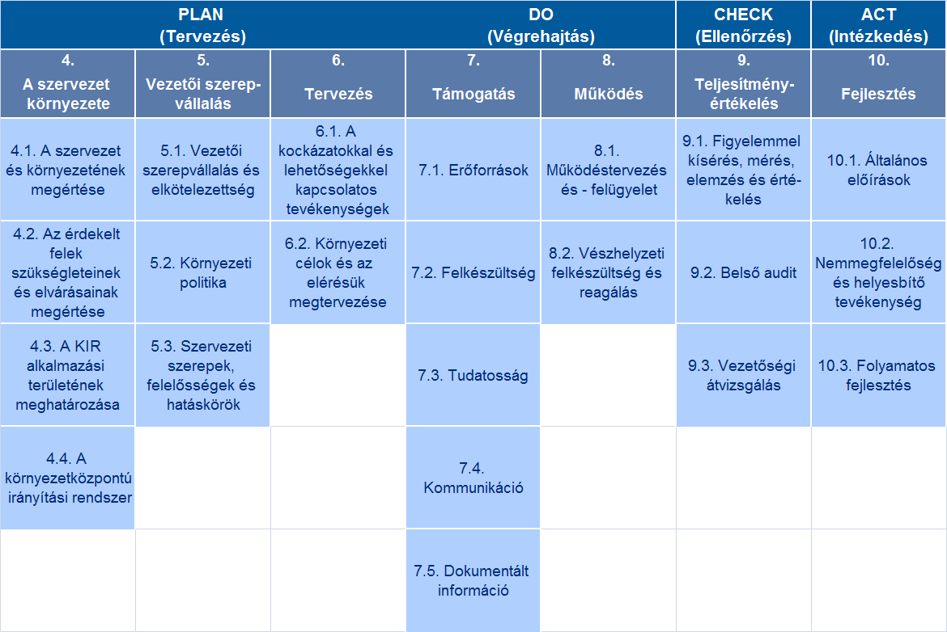
A kir felépítése

Slide 17
IV.
Auditálás gyakorlata
Részletes tájékoztatás: https://kepezz.hu/VideoLibraryArticle/Details/6
(regisztráció után)

Slide 18
Auditálás gyakorlata
Az auditálásról az ISO 19011 jelzetű, Útmutató irányítási rendszerek auditálásához című szabvány rendelkezik. A szabvány legújabb változata 2018. júliusában került kiadásra, ISO 19011:2018 jelzettel.
Magyarországon a MSZ EN ISO 19011:2018 jelzetű szabvány van érvényben.
Ez a nemzetközi szabvány nem követelményeket állapít meg, hanem útmutatást ad az auditprogram irányításához, az irányítási rendszer auditjának megtervezéséhez és végrehajtásához, valamint egy auditor és egy auditcsoport felkészültségéhez és értékeléséhez.

Slide 19
Az ISO 19011 szabvány felépítése
a 3. fejezet megállapítja az ebben a nemzetközi szabványban használt szakkifejezéseket és meghatározásukat
a 4. fejezet leírja azokat az alapelveket, amelyeken az auditálás alapul
az 5. fejezet útmutatást nyújt egy auditprogram irányításához, azon belül a a célok meghatározásához, az auditprogram kockázatainak és lehetőségeinek meghatározásához és értékeléséhez, az auditprogram kidolgozásához és megvalósításához, figyelemmel kíséréséhez, valamint az auditprogram átvizsgálásához és fejlesztéséhez
a 6. fejezet útmutatást nyújt egy irányítási rendszer auditjának végrehajtásához
a 7. fejezet útmutatást nyújt az irányításirendszer-auditorok és -auditcsoportok felkészültségéhez és értékeléséhez
a melléklet tájékoztatásul további útmutatást nyújt auditorok számára az auditok megtervezéséhez és végrehajtásához

Slide 20
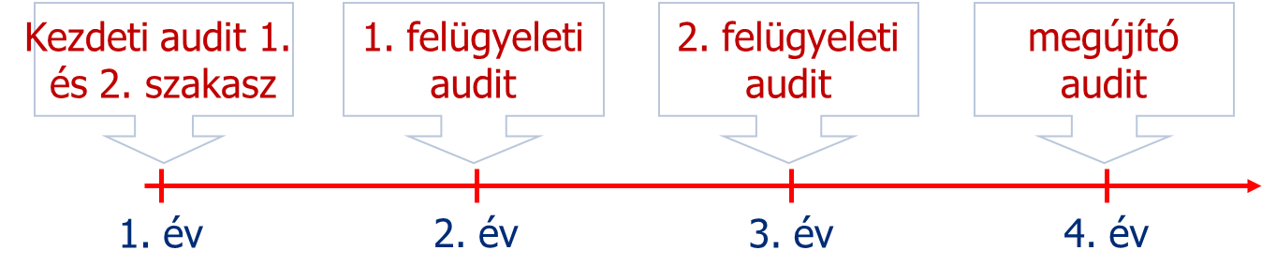
Tanúsítási folyamat és ciklusok
Egy akkreditált tanúsító szervezet által kiállított tanúsítvány a kiállítástól számítva három évig érvényes, amely időszak alatt különböző típusú és mélységű auditok végrehajtására kerül sor.
Kezdeti (vagy tanúsító) audit, amely két szakaszból áll:
1. szakasz: előkészítő szakasz
2. szakasz: tanúsító szakasz
Felügyeleti auditok
Megújító auditok

Slide 21
Az auditálás alapelvei
Az auditálásnak 7 alapelve van:
tisztességes magatartás: a szakmai hozzáértés alapja
tárgyilagos beszámolás: a valóságnak megfelelő és pontos jelentés kötelezettsége
kellő szakmai gondosság: szorgalom és ítélőképesség alkalmazása az auditálás során
bizalmasság: az információk biztonsága
függetlenség: az audit pártatlanságának és az auditkövetkeztetések objektivitásának alapja
bizonyítékokon alapuló megközelítés: ez az ésszerű módja annak, hogy – módszeres auditfolyamatban – megbízható és reprodukálható auditkövetkeztetésekre jussanak
kockázatalapú megközelítés: olyan audit megközelítés, amely figyelembe veszi a kockázatokat és a lehetőségeket

Slide 22
Az auditprogram irányítása, végrehajtása
Az audit elindítása
Az audittevékenységek előkészítése
Az audittevékenységek végrehajtása
Az auditjelentés elkészítése és elosztása
Az audit befejezése
Az auditot követő tevékenységek végrehajtása
Az auditprogram tartalmazza azokat az információkat és erőforrásokat, amelyek az auditok eredményes és hatékony megszervezéséhez és végrehajtásához szükségesek a megadott időkereten belül.

Slide 23
Belső audit
A belső audit tevékenység során a kijelölt belső auditor a kialakított irányítási rendszer követelményeinek való megfelelőségére keres igazolást és fejlesztési lehetőségeket.
Belső auditor:
legyen független az auditált tevékenységtől, mentes legyen az elfogultságtól és összeférhetetlenségtől
legyen független a felülvizsgált funkció operatív irányítóitól
őrizze meg objektivitását a teljes auditfolyamat során, annak érdekében
rendelkezzen megfelelő felkészültséggel az auditált irányítási rendszer követelményeiről, és az auditált területről, folyamatról

Slide 24
Belső audit célja, tárgya, gyakorisága
A belső audit célja, hogy a rendszer működésében megjelenő nem-megfelelősséget feltárja és indukálja azok kijavítását, feloldását.
Az audit tárgya szempontjából megkülönböztethetünk:
termékauditokat
folyamatauditokat (eljárásauditokat)
Rendszerauditokat
Gyakorisága: javasolt a kritikusabb folyamatok megfelelőségét gyakrabban ellenőrizni, míg a jól működő folyamatok belső auditálására kisebb hangsúlyt elegendő helyezni.

Slide 25
Belső audit tervezése
A belső auditok tervezése során elkészítésre kerül egy audit program, amely részletesen meghatározza a belső auditok időpontját, célját, területét és az auditor személyét.
Egy részletes audit kérdéslista alkalmazásával biztosítható, hogy az összes szabvány követelmény ellenőrzésre kerülhessen az audit során.
Fontos, hogy legyen meg az auditor szabadsága, hogy ne csak a kérdéslista alapján végezhesse az auditot, hanem saját maga is megfogalmazhasson kérdéseket az eredményesebb audit érdekében.
A belső auditori kérdéslista, és az audit jelentési formátum az irányítási rendszerben rögzített dokumentumok.

Slide 26
Belső audit végrehajtása
Meghatározott időpontban kerül megtartásra a folyamat végrehajtási helyszínén
Résztvevői: belső auditor, az ellenőrzés alá vont folyamat felelőse
Nyitóértekezlettel kezdődik (audit célja, tárgya, keretei)
Kérdéslista alapján az audit elvégzése
Végeredmény rögzítése, megállapítások
Záróértekezlet (tapasztalatok, észrevételek megosztása)
Lezárás után audit riport (auditor készíti; rögzítésre kerül: nem megfelelőségek, fejlesztési lehetőségek, intézkedési terv)
A tervezett intézkedések végrehajtását követően ellenőrzés, valamint ennek rögzítése

Slide 27
V.
A belső auditor képzés javasolt tematikája
Részletes tájékoztatás: https://kepezz.hu/VideoLibraryArticle/Details/6
(regisztráció után)

Slide 28
Jogszabályi előírások, szakmai elvárások
A környezetközpontú irányítási rendszer belső auditori képzés követelményeire, tartalmára és gyakoriságára nincs jogszabályi előírás.
A különböző képzéssel foglalkozó szervezetek a környezetközpontú irányítási rendszer belső auditori képzést 2 vagy 3 nap időkeretben oktatják.
Ha állami pályázati forrásból történik egy képzés megtartása, akkor csak hatósági engedéllyel rendelkező képzést lehet elvégezi.
Szakmai elvárások:
általános szemléletformálás
kulcsfolyamatok, elemek részletes megismerése
különböző iparági tapasztalatok ismertetése és gyakorlati feladatok végrehajtása, melyek segítik a majdani önálló munkavégzést

Slide 29
Képzés javasolt felépítése
A munkahelyi egészségvédelem és biztonság irányítási rendszer belső auditori képzését 3 napban javasolt megtartani az alábbi bontásban:
ISO 14001:2015 környezetközpontú irányítási rendszer ismertetése (1,0-1,5 nap)
Környezetvédelmi jogszabályok és kötelezettségek ismertetése (0,5-1,0 nap)
a belső auditálás elmélete és gyakorlata (1,0 nap)

Slide 30
VI.
A képzéssel elérhető versenyelőnyök, a képzés elmaradásából származó versenyhátrány, összefoglalás
Részletes tájékoztatás: https://kepezz.hu/VideoLibraryArticle/Details/6
(regisztráció után)

Slide 31
versenyelőnyök
jogszabályi előírások teljes körű azonosítása, majd teljesítése
környezetvédelmi bírságok elkerülése
költségcsökkentés elérése
megelőzhető és csökkenthető a környezetszennyezés és a környezetterhelés
szisztematikus fejlődés érhető el a rendelkezésre álló erőforrások optimális felhasználásával
az egyes rendszer elemek és folyamatok folyamatos fejlesztése lehetséges a belső auditok rendszeres végrehajtásával
a KIR rendszer folyamatos fejlődik az egyes elemek erősödésével
érdekelt feleknél (pl. vevőknél) jó pont a megfelelő környezet gazdálkodás
munkavállalók megtartása a munkakörnyezet fejlesztésével
életciklus szemlélet által megfontolt döntések születhetnek

Slide 32
versenyhátrányok
érdekelt felek (pl. vevők, munkavállalók, média, lakosság) szemében csökkenő presztízs, rosszabb megítélés, elpártolás
jogszabályi előírások nem teljesítése, bírságok
a rendszer üzemeltetése nehézkes
a rendszer nem tölti be a tervezett szerepét

Slide 33
VII.
Összefoglalás
Részletes tájékoztatás: https://kepezz.hu/VideoLibraryArticle/Details/6
(regisztráció után)

Slide 34
összefoglalás
Az ISO 14001:2015 szabvány szerinti Környezetközpontú Irányítási Rendszer más irányítási rendszerekhez hasonlóan egy önként vállalt kötelezettség bármely szervezet részére.
A szabvány alkalmazása segíti:
minimálisra csökkentse a környezetre gyakorolt negatív hatásokat (pl. negatív változások a levegőt, földet, vizeket érintően)
összhangban kerüljön az alkalmazott törvényekkel, szabályokkal és más környezetvédelemmel kapcsolatos előírásokkal
ezek folyamatosan fejlessze
Egy környezetközpontú irányítási rendszer sikere függ a szervezet minden szintjének és funkciójának, élén a felső vezetőségnek az elkötelezettségétől. Továbbá a környezetközpontú irányítási rendszer felelősének és a belső auditor szakmai felkészültségétől és elkötelezettségétől.

Slide 35

Részletes tájékoztatásért látogasson el a www.kepezz.hu oldalra
MAGYAR KERESKEDELMI ÉS IPARKAMARA info.ginop617@mkik.hu

